Slide 1
Окружающий мир
1 класс
Где живут слоны?
Презентацию подготовила
Учитель начальных классов
ГБОУ лицея № 488 Выборгского района
Санкт – Петербурга
Чепик Елена Геннадьевна

Slide 2
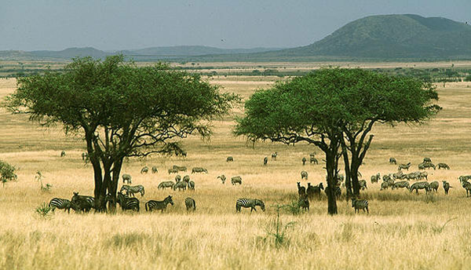
Африканская саванна – это бескрайняя равнина, покрытая густой травой. Трава желтая в сухой сезон, когда дожди не идут, и зеленая – в сезон дождливый. В саванне далеко один от другого растут толстые баобабы, высятся колючие акации. В саванне обитают самые разнообразные животные.

Slide 3
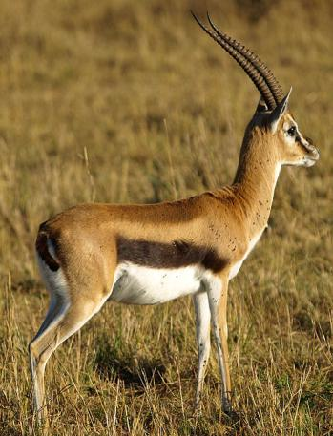
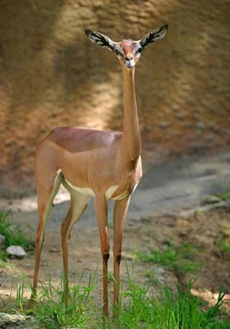
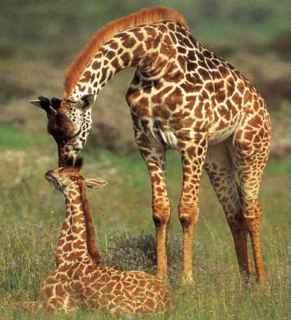
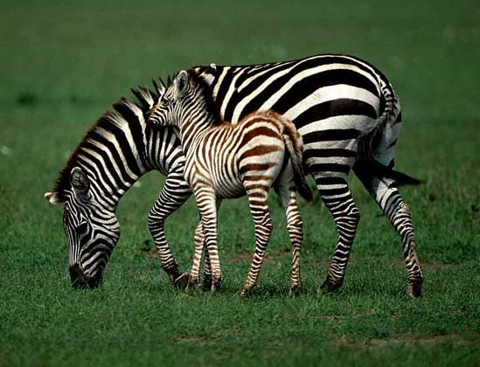
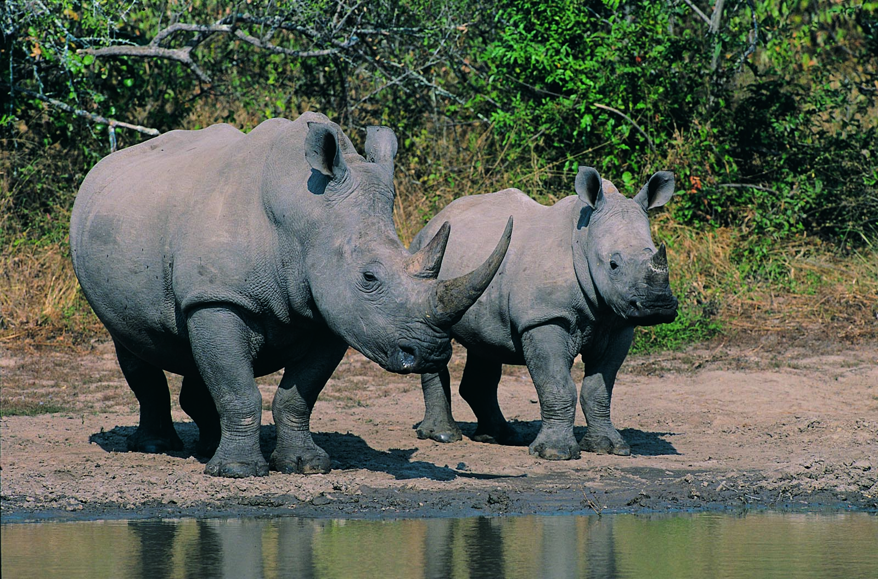
Травоядные обитатели саванны
газель
антилопа
жираф
зебра
носорог

Slide 4
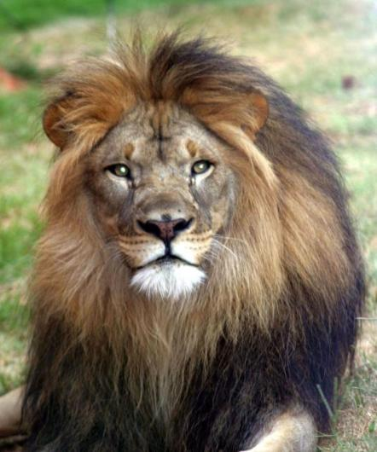
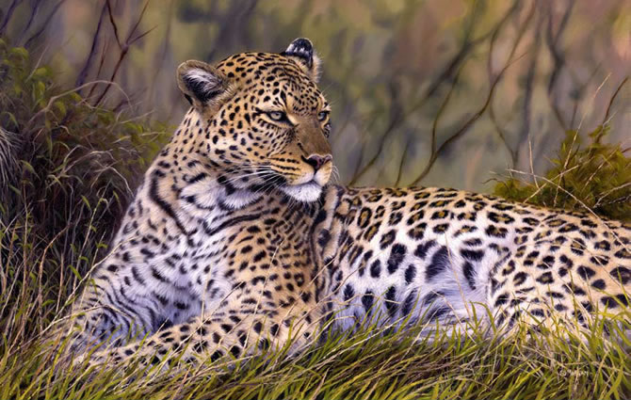
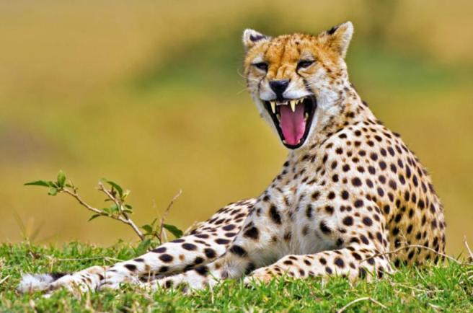
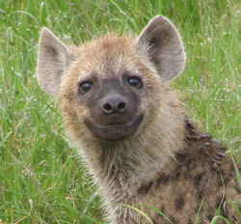
Хищники саванны
лев
леопард
гиена
гепард

Slide 5
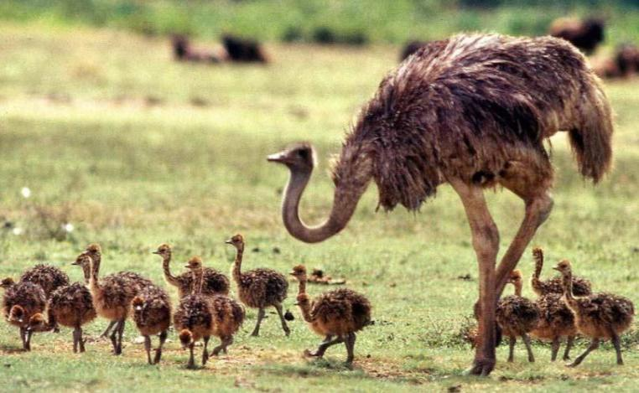
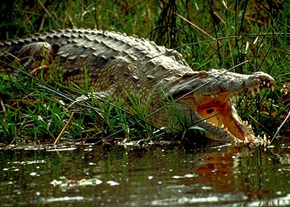
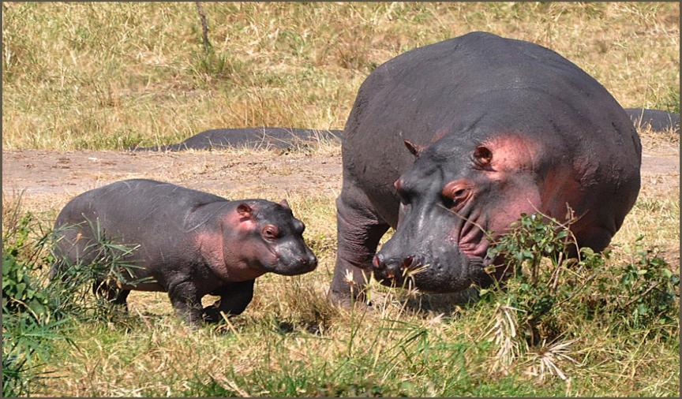
Африканские страусы
защищают своих страусят
крокодил
Бегемоты или
гиппопотамы

Slide 6
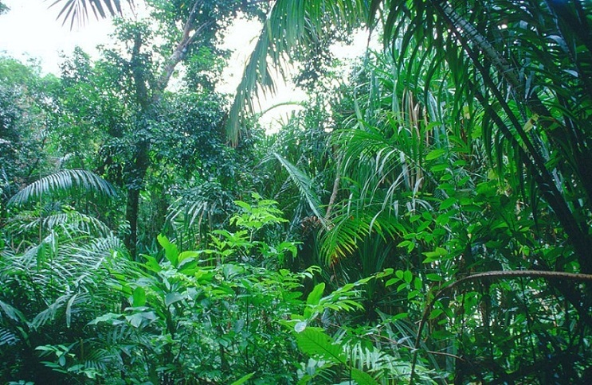
Тропический лес

Slide 7
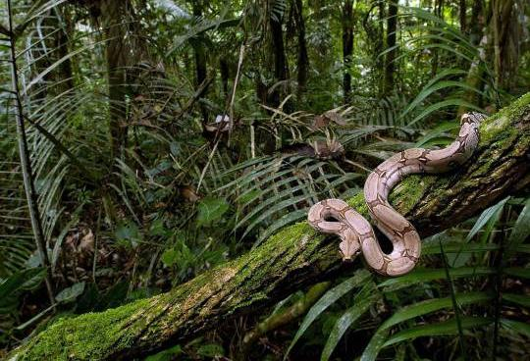
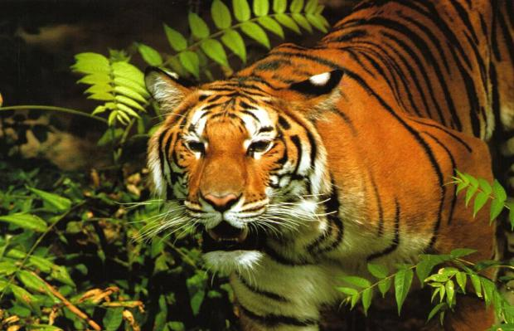
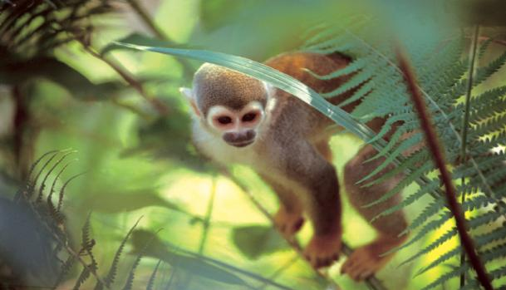
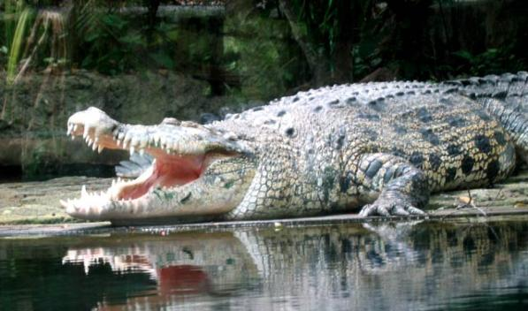
Обитатели тропических лесов
питон
тигр
обезьяна
крокодил

Slide 8
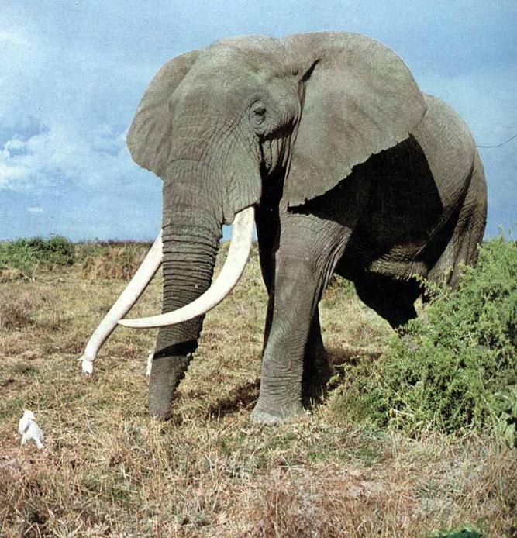
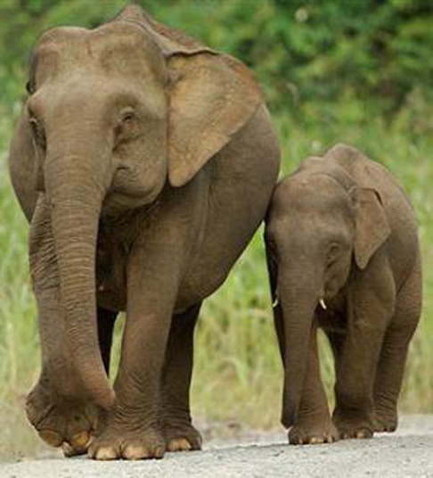
Африканский слон
Индийский слон

Slide 9
Источники
Плешаков А. А. Окружающий мир. Учебник. 1 класс, Москва, Просвещение.
Фефилова Е. П., Поторочина Е. А., Дмитриева О. И. Поурочные разработки по курсу «Окружающий мир», Москва, Вако.
https://yandex.ru Картинки: саванна, тропический лес.

